Slide 1
Chapter 09. 저장소 분류
Part 02. C 언어 기본 학습

Slide 2
객체의 가시 범위와 생명 주기
자동 저장소 분류
전역 저장소 분류
정적 저장소 분류
객체의 초기화
[실전예제] 양수와 음수의 덧셈 누적하기

Slide 3
객체의 가시 범위와 생명 주기의 개념을 이해한다.
저장소 분류의 개념을 이해한다.
자동 저장소 분류, 전역 저장소 분류, 정적 저장소 분류의 개념과
특징을 살펴본다
전역, 정적, 지역 객체의 초기화 과정을 살펴본다.

Slide 4
01
객체의 가시 범위와
생명 주기

Slide 5
01. 객체의 가시 범위와 생명 주기
객체의 가시 범위
[코드 9-1] 함수 안에서 사용한 객체의 사용
01 02 03 04 05 06 07 08 09 10 11 12 13 14 15 16 17 18 | #include <stdio.h> void func( ) { int b = 3; int brr[1] = { 4 }; printf("%d", a); printf("%d", arr[0]); } int main( ) { int a = 1; int arr[1] = { 2 }; func(); printf("%d", b); printf("%d", brr[0]); }
오류
오류

Slide 6

01. 객체의 가시 범위와 생명 주기
객체의 가시 범위
    지역 객체의 가시 범위
[코드 9-2] 변수가 모든 함수에서 사용 가능하다면 1
01 02 03 04 05 06 07 08 09 10 11 12 13 14 15 | #include <stdio.h> int not(int arg) { int a = !arg; return a; } int main() { int a = 0; int b = not(a); printf("%d, %d", a, b); }

Slide 7
01. 객체의 가시 범위와 생명 주기
객체의 가시 범위
[코드 9-3] 변수가 모든 함수에서 사용 가능하다면 2
01 02 03 04 05 06 07 08 09 10 11 12 13 14 15 16 17 18 | #include <stdio.h> void f( ) { int a = 1; } void g( ) { int a = 2; } int main( ) { f(); g(); printf("%d", a); }

Slide 8
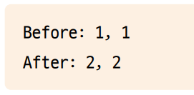
01. 객체의 가시 범위와 생명 주기
객체의 가시 범위
    전역 객체의 가시 범위
[코드 9-3] 전역 객체(변수, 배열)
01 02 03 04 05 06 07 08 09 10 11 12 13 14 15 16 17 | #include <stdio.h> int g = 1; int garr[1] = { 1 }; void func( ) { g++; garr[0]++; } int main( ) { printf("Before: %d, %d\r\n", g, garr[0]); func(); printf("After: %d, %d", g, garr[0]); }

Slide 9
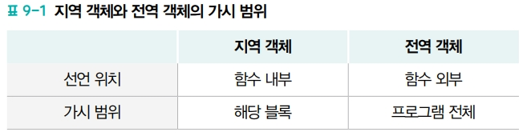
01. 객체의 가시 범위와 생명 주기
객체의 가시 범위
    전역 객체의 가시 범위

Slide 10
01. 객체의 가시 범위와 생명 주기
객체의 생명 주기
    객체의 생성과 소멸의 개념
      객체의 생성 : 메모리의 영역을 마련하여 이름을 붙여주는 것
      객체의 소멸 : 객체와 연결된 메모리 영역에서 이름이 해제되는 것
      객체의 생명 주기 : 메모리 영역이 객체와 연결되는 순간부터 연결이 끊길 때까지 기간

Slide 11
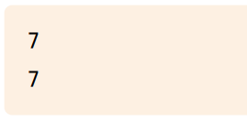
01. 객체의 가시 범위와 생명 주기
객체의 생명 주기
[코드 9-3] 객체의 생명 주기 – 메모리 재활용
01 02 03 04 05 06 07 08 09 10 11 12 13 14 15 16 17 18 19 | #include <stdio.h> void f( ) { int a[1] = { 7 }; printf("%d\r\n", a[0]); } void g( ) { int b[1]; // 초기화 안 됨 printf("%d\r\n", b[0]); } int main( ) { f(); g(); }

Slide 12
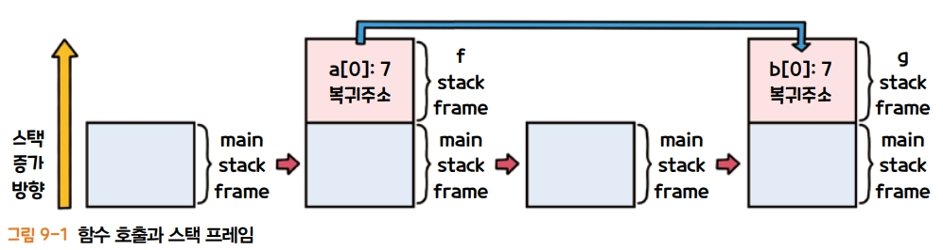
01. 객체의 가시 범위와 생명 주기
객체의 생명 주기
    함수 호출에 따른 스택 프레임의 변화

Slide 13
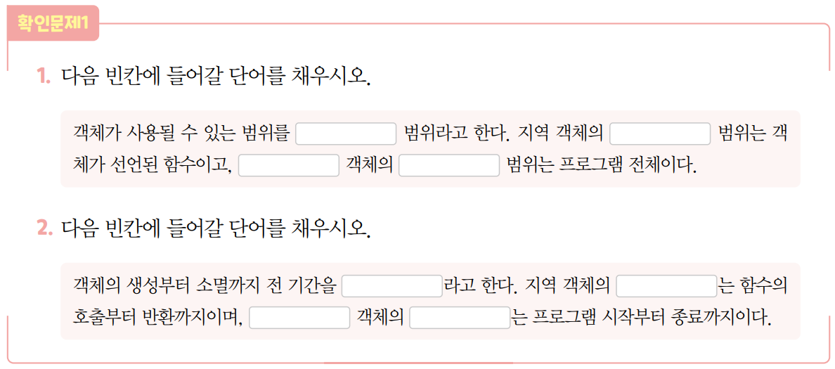
01. 객체의 가시 범위와 생명 주기

Slide 14
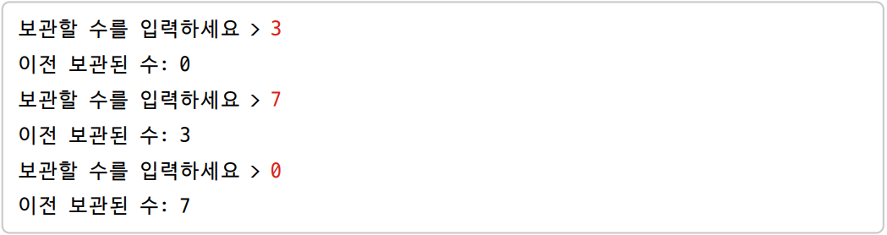
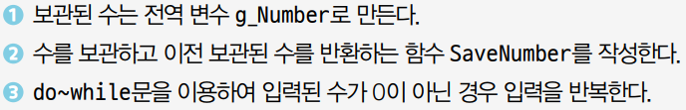
01. 객체의 가시 범위와 생명 주기
LAB 9-1
알파벳 배열에 A-Z 채우기
다음 실행 결과를 참고하여 입력받은 수를 보관하면서 이전에 보관된 수는 출력하는 프로그램을 작성해봅시다. 단, 최초 보관된 수는 0이며, 0을 보관할 경우 프로그램을 종료합니다.

Slide 15
01. 객체의 가시 범위와 생명 주기
LAB 9-1
정답
01 02 03 04 05 06 07 08 09 10 11 12 13 14 15 16 | #define _CRT_SECURE_NO_WARNINGS #include <stdio.h> int g_Number = 0; int SaveNumber(int n) { int r = g_Number; g_Number = n; return r; } int main( ) { int n;

Slide 16
01. 객체의 가시 범위와 생명 주기
LAB 9-1
정답
17 18 19 20 21 22 23 24 25 | do { printf("보관할 수를 입력하세요 > "); scanf("%d", &n); printf("이전 보관된 수: %d\r\n", SaveNumber(n)); } while(n); }

Slide 17
02
자동 저장소 분류

Slide 18
02. 자동 저장소 분류
자동 저장소 분류의 개념
    자동(auto) 저장소 분류
      함수의 매개변수나 지역 객체를 위한 분류
      자동 저장 분류의 가시 범위는 함수 안의 블록으로 좁혀짐
      복합문은 복합문을 포함할 수 있다는 점을 주의해야 함

Slide 19
02. 자동 저장소 분류
자동 저장소 분류의 개념
[코드 9-6] 가시 범위의 중첩
01 02 03 04 05 06 07 08 09 10 11 12 13 14 15 16 | void func(int arg) { arg = 1; int a = 2; { int b = 3; } b = 4; } int main( ) { func(0); }
오류

Slide 20
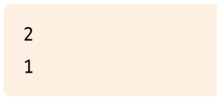
02. 자동 저장소 분류
가시 범위의 특징
[코드 9-7] 가시 범위와 우선권
01 02 03 04 05 06 07 08 09 10 11 12 13 | #include <stdio.h> int main( ) { int a = 1; // 첫 번째 a { int a = 2; // 두 번째 a printf("%d\r\n", a); } printf("%d", a); }

Slide 21
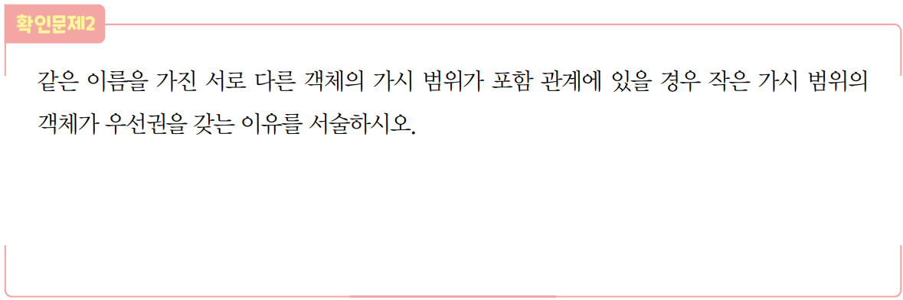
02. 자동 저장소 분류

Slide 22
02. 자동 저장소 분류
LAB 9-2
같은 이름이지만 서로 다른 제어 변수 사용하기
같은 이름이지만 서로 다른 제어 변수를 사용하는 이중 for문으로 구구단을 출력하는 프로그램을 작성해봅시다.

Slide 23
02. 자동 저장소 분류
LAB 7-2
정답
01 02 03 04 05 06 07 08 09 10 11 12 13 14 15 16 | #include <stdio.h> int main() { int r; for(int i = 2; i < 10; i++) { r = i; for(int i = 1; i < 10; i++) { printf("%d * %d = %d\r\n", r, i, r * i); } printf("\r\n"); } }

Slide 24
03
전역 저장소 분류

Slide 25
03. 전역 저장소 분류
전역 저장소 분류의 개념
    전역(extern) 저장소 분류
      가시 범위가 프로그램 전체이고, 생명 주기는 프로그램의 시작부터
      끝인 객체들의 분류

Slide 26
03. 전역 저장소 분류
전역 저장소 분류의 개념
    전역(extern) 저장소 분류
[코드 9-8] 전역 저장소 분류
01 02 03 04 05 06 07 08 09 10 11 12 | void func( ) { g = 2; } int g; int main( ) { g = 1; // 문제 없음 func(); }
오류

Slide 27
03. 전역 저장소 분류
전역 저장소 분류의 개념
    전역 객체의 선언 위치
[코드 9-9] 다른 소스 파일의 전역 변수 선언 Function.c
01 | int g = 1;
Main.c
01 02 03 04 05 06 | #include <stdio.h> int main( ) { printf("%d", g); }
오류

Slide 28
03. 전역 저장소 분류
extern 지정자
[코드 9-10] extern을 이용한 전역 객체의 순수 선언 Function.c
01 | int g = 1;
Main.c
01 02 03 04 05 06 07 08 | #include <stdio.h> extern int g; int main( ) { printf("%d", g); // 문제 해결 }

Slide 29
03. 전역 저장소 분류
extern 지정자
    주의 사항 1. 링크 오류 발생
[코드 9-11] 전역 객체의 순수 선언만 할 경우
01 02 03 04 05 06 07 08 | #include <stdio.h> extern int h; int main( ) { printf("%d", h); }
오류

Slide 30
03. 전역 저장소 분류
extern 지정자
    주의 사항 2. 순수하게 선언만 할 때는 초기화가 불가능
[코드 9-13] extern과 초기화 Function.c
01 | int g = 1;
Main.c
01 02 03 04 05 06 07 08 | #include <stdio.h> extern int g = 2; int main( ) { printf("%d", g); }
오류

Slide 31
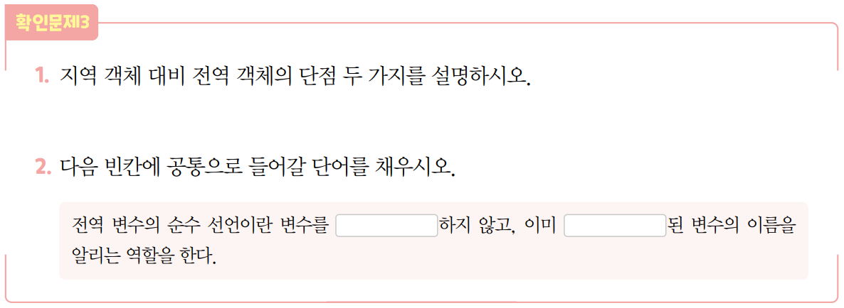
03. 전역 저장소 분류

Slide 32
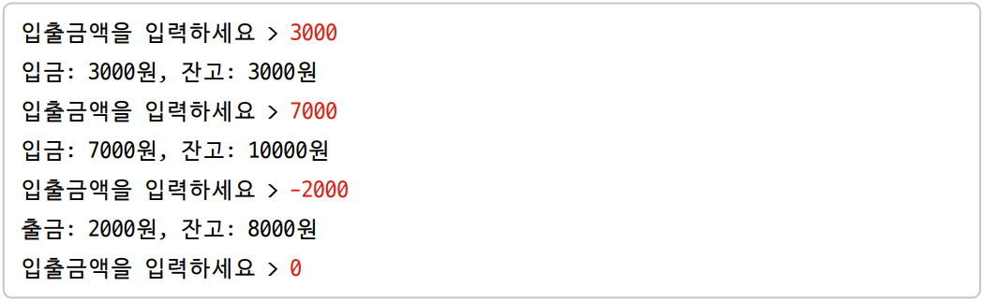
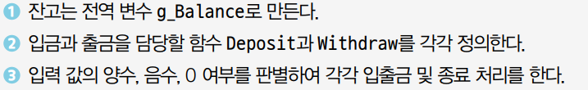
03. 전역 저장소 분류
LAB 9-3
입출금 처리 프로그램
다음 출력처럼 입출금 처리 프로그램을 작성해봅시다. 단, 입출금액이 양수이면 입금, 음수이면 출금으로 입출금 여부를 출력합니다. 단, 입출금액이 0인 경우 프로그램을 종료합니다.

Slide 33
03. 전역 저장소 분류
LAB 9-3
정답
01 02 03 04 05 06 07 08 09 10 11 12 13 14 15 16 17 | #define _CRT_SECURE_NO_WARNINGS #include <stdio.h> int g_Balance = 0; void Deposit(int amount) { g_Balance += amount; printf("입금: %d원, 잔고: %d원\r\n", amount, g_Balance); } void Withdraw(int amount) { g_Balance -= amount; printf("출금: %d원, 잔고: %d원\r\n", amount, g_Balance); }

Slide 34
03. 전역 저장소 분류
LAB 9-3
정답
18 19 20 21 22 23 24 25 26 27 28 29 30 31 32 33 34 | int main( ) { int amount; while(1) { printf("입출금액을 입력하세요 > "); scanf("%d", &amount); if(amount > 0) Deposit(amount); else if(amount < 0) Withdraw(-amount); else break; } }

Slide 35
04
정적 저장소 분류

Slide 36
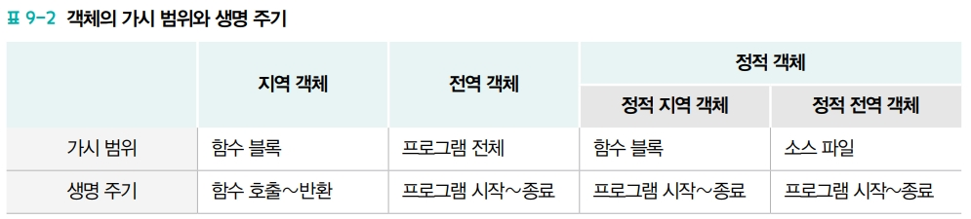
04. 정적 저장소 분류
정적 저장소 분류의 개념
    정적(static) 저장소 분류의 특징
      생명 주기는 전역 저장소 분류와 같지만 가시 범위는 유동적임
static 지정자
      정적 개체를 지정하기 위함
      선언된 위치에 따라 정적 지역 객체 혹은 정적 전역 객체로 나뉨

Slide 37
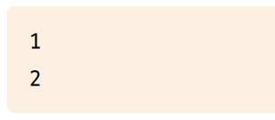
04. 정적 저장소 분류
정적 지역 객체
    static을 지정하여 지역 객체로 선언한 것
    프로그램 실행 내내 살아있으면서 함수가 호출될 때마다 재활용됨
[코드 9-14] 정적 지역 변수
01 02 03 04 05 06 07 08 09 10 11 12 13 14 | #include <stdio.h> void func( ) { static int s = 0; s++; printf("%d\r\n", s); } int main( ) { func(); // 1 출력 func(); // 2 출력 }

Slide 38
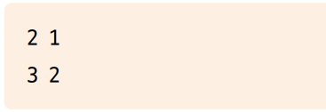
04. 정적 저장소 분류
정적 지역 객체
[코드 9-14] 정적 지역 변수
01 02 03 04 05 06 07 08 09 10 11 12 13 14 15 16 | #include <stdio.h> void func( ) { static int s = 0; s++; { static int s = 1; s++; printf("%d ", s); } printf("%d\r\n", s); } | 17 18 19 20 21 | int main() { func(); func(); }

Slide 39

04. 정적 저장소 분류
정적 전역 객체
    static을 지정하여 전역 객체를 선언한 것
    일반 전역 객체처럼 extern 지정자를 사용할 수 없음
[코드 9-16] 정적 전역 변수 Function.c
01 | static int sg = 1;
Main.c
01 02 03 04 05 06 07 08 | #include <stdio.h> static int sg = 2; int main( ) { printf("%d", sg); }

Slide 40
04. 정적 저장소 분류
정적 전역 객체
[코드 9-17] 전역 변수와 정적 전역 변수의 우선순위 Function.c
01 | int sg = 1;
Main.c
01 02 03 04 05 06 07 08 | #include <stdio.h> static int sg = 2; int main( ) { printf("%d", sg); }

Slide 41
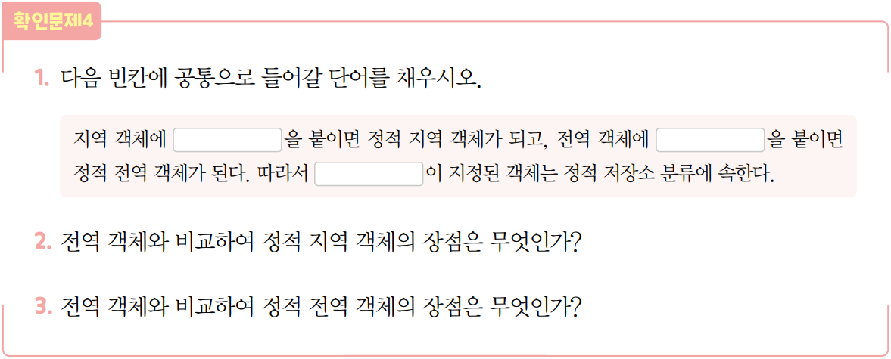
04. 정적 저장소 분류

Slide 42
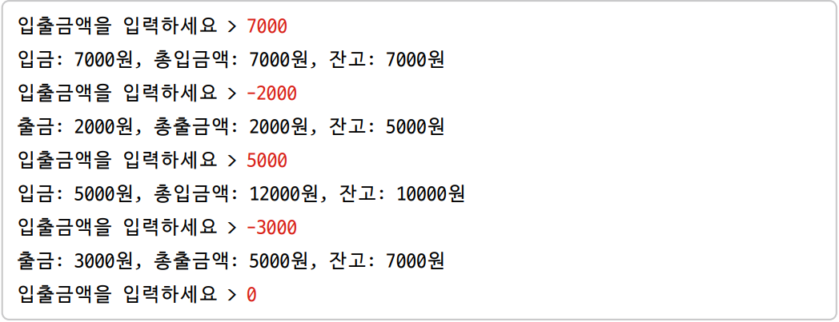
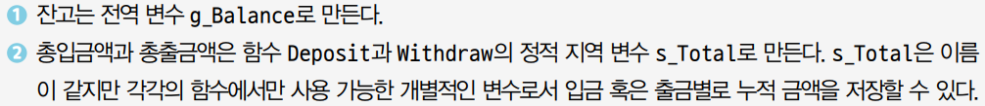
04. 정적 저장소 분류
LAB 9-4
개선된 입출금 처리 프로그램
[LAB 9-3]에서 만들었던 입출금 처리 프로그램에 기능을 추가해봅시다. 입출금마다 총입금액과 총출금액도 같이 출력합니다.

Slide 43
04. 정적 저장소 분류
LAB 9-4
정답
01 02 03 04 05 06 07 08 09 10 11 12 13 14 15 | #define _CRT_SECURE_NO_WARNINGS #include <studio.h> int g_Balance = 0; void Deposit(int amount) { static int s_Total = 0; g_Balance += amount; s_Total += amount; printf("입금: %d원, 총입금액: %d원, 잔고: %d원\r\n", amount, s_Total, g_Balance); }

Slide 44
04. 정적 저장소 분류
LAB 9-4
정답
16 17 18 19 20 21 22 23 24 25 26 27 28 29 30 | void Withdraw(int amount) { static int s_Total = 0; g_Balance -= amount; s_Total += amount; printf("출금: %d원, 총출금액: %d원, 잔고: %d원\r\n", amount, s_Total, g_Balance); } int main( ) { int amount; while(1)

Slide 45
04. 정적 저장소 분류
LAB 9-4
정답
31 32 33 34 35 36 37 38 39 40 41 42 | { printf("입출금액을 입력하세요 > "); scanf("%d", &amount); if(amount > 0) Deposit(amount); else if(amount < 0) Withdraw(-amount); else break; } }

Slide 46
05
객체의 초기화

Slide 47
05. 객체의 초기화
전역, 정적 객체의 초기화
    전역 객체의 초기화
      명시적으로 초기화를 하지 않을 경우 자동으로 0으로 초기화됨
[코드 9-18] 정적 지역 객체의 가시 범위 – 블록
01 02 03 04 05 06 07 08 09 | #include <stdio.h> int g1; // 0 초기화 int g2 = 1; // 1 초기화 int main( ) { printf("g1:%d, g2:%d", g1, g2); }

Slide 48
05. 객체의 초기화
전역, 정적 객체의 초기화
    전역 객체의 초기화
[코드 9-19] 정적 변수의 비상수 초기화
01 02 03 04 05 06 07 08 09 10 11 12 | int get( ) { return 1; } int g1 = 1; int g2 = g1; int g3 = get(); int main( ) { }
오류

Slide 49
05. 객체의 초기화
전역, 정적 객체의 초기화
    정적 객체의 초기화
      명시적으로 초기화를 하지 않을 경우 프로그램이 시작할 때 자동으로 0으로 초기화됨
      선언과 동시에초기화할 경우 초기값은 오직 상수여야 함

Slide 50
05. 객체의 초기화
지역 객체의 초기화
      명시적으로 초기화를 하지 않을 경우 자동으로 초기화되지 않음
      지역 객체가 차지하고 있는 메모리 영역의 이전 상태를 그대로 사용함
      초기화되지 않거나 특정 값이 대입되지 않은 상태를 미정의 값이라고 함
[코드 9-20] 지역 변수의 초기화
01 02 03 04 05 06 07 08 09 10 | #include <stdio.h> int main { int i; printf("%d\r\n", i); int arr[1]; printf("%d", arr[0]); }
오류

Slide 51
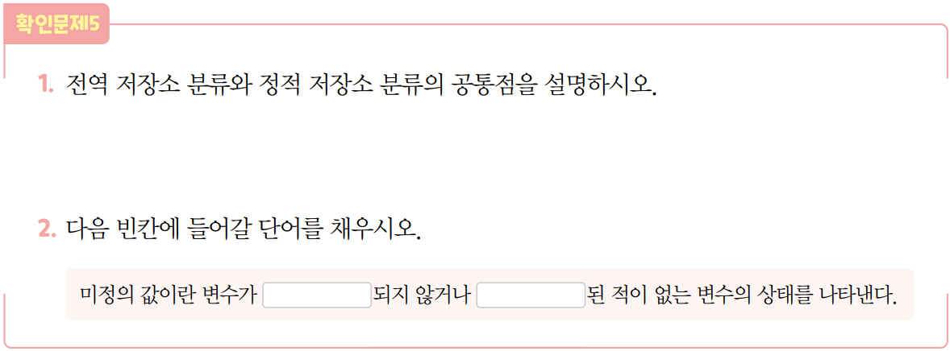
05. 객체의 초기화

Slide 52
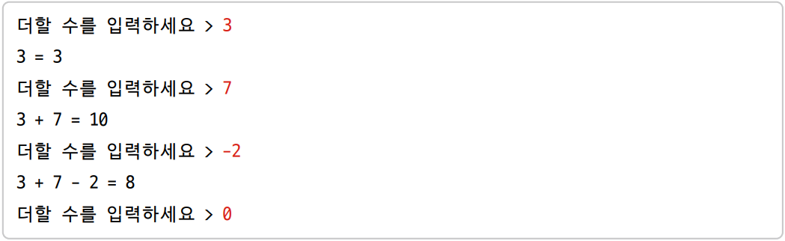
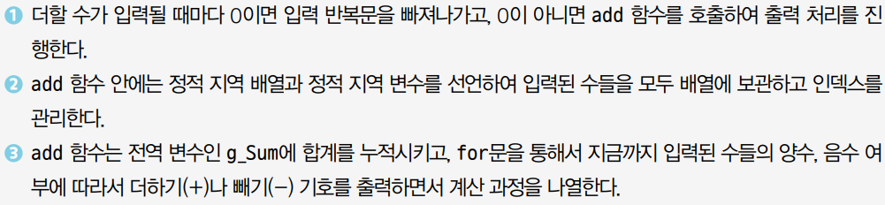
05. 객체의 초기화
LAB 9-5
덧셈이 누적되는 프로그램
다음 실행 결과를 참고하여 입력하는 수들의 덧셈 과정을 보여주는 프로그램을 작성해봅시다. 단, 입력하는 수가 0인 경우 프로그램을 종료합니다.

Slide 53
05. 객체의 초기화
LAB 9-5
정답
01 02 03 04 05 06 07 08 09 10 11 12 13 14 15 | #define _CRT_SECURE_NO_WARNINGS #include <studio.h> int g_Sum; void add(int n) { static int s_Index; static int s_Arr[1024]; g_Sum += n; s_Arr[s_Index] = n; s_Index++; printf("%d ", s_Arr[0]);

Slide 54
05. 객체의 초기화
LAB 9-5
정답
16 17 18 19 20 21 22 23 24 25 26 27 28 29 30 | for(int i = 1; i < s_Index; i++) { if(s_Arr[i] > 0) printf("+ %d ", s_Arr[i]); else if(s_Arr[i] < 0) printf("+ - %d ", -s_Arr[i]); } printf("= %d\r\n", g_Sum); } int main( ) { while(1) {

Slide 55
05. 객체의 초기화
LAB 9-5
정답
31 32 33 34 35 36 37 38 39 40 | int n; printf("더할 수를 입력하세요 > "); scanf("%d", &n); if(n) add(n); else break; } }

Slide 56
[실전예제]
양수와 음수의 덧셈 누적하기

Slide 57
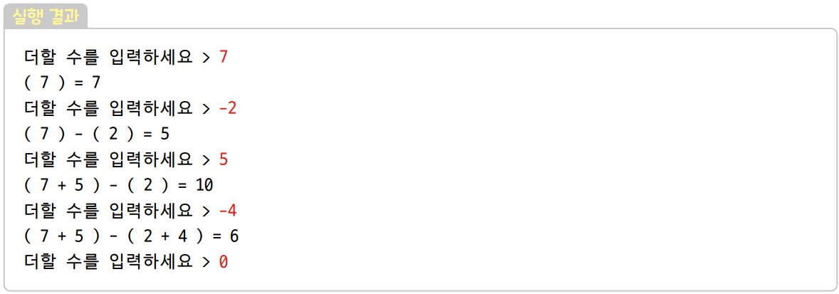
[실전예제] 양수와 음수의 덧셈 누적하기
[문제]
[LAB 9-5]에서 작성한 덧셈 과정을 보여주는 프로그램의 기능을 개선하여 다음과 같이 양수와 음수를 각각 모아서 보여주는 방식이 되도록 작성해봅시다.

Slide 58
[실전예제] 문자 배열 합치기
[해결]
양수와 음수를 분리하여 처리하기 위하여 양수용 배열과 인덱스, 음수용 배열과 인덱스를 정적 지역 배열과 정적 지역 변수로 각각 선언한다.
단 한 번이라도 양수나 음수가 입력된 경우에 한하여 괄호를 출력한다.

Slide 59
[실전예제] 문자 배열 합치기
[해결]
01 02 03 04 05 06 07 08 09 10 11 12 13 14 15 16 17 18 | #define _CRT_SECURE_NO_WARNINGS #include <stdio.h> int g_Sum; void add(int n) { static int s_plusIndex; static int s_plusArr[256]; static int s_minusIndex; static int s_minusArr[256]; g_Sum += n; if(n > 0) { s_plusArr[s_plusIndex] = n;

Slide 60
[실전예제] 문자 배열 합치기
[해결]
19 20 21 22 23 24 25 26 27 28 29 30 31 32 33 34 35 36 | s_plusIndex++; } else if(n < 0) { s_minusArr[s_minusIndex] = n; s_minusIndex++; } if(s_plusIndex > 0) { printf("( %d ", s_plusArr[0]); for(int i = 1; i < s_plusIndex; i++) printf("+ %d ", s_plusArr[i]); printf(")"); } if(s_minusIndex > 0)

Slide 61
[실전예제] 문자 배열 합치기
[해결]
37 38 39 40 41 42 43 44 45 46 47 48 49 50 51 52 53 54 | { printf(" - ( %d ", -s_minusArr[0]); for(int i = 1; i < s_minusIndex; i++) printf("+ %d ", -s_minusArr[i]); printf(")"); } printf(" = %d\r\n", g_Sum); } int main() { while(1) { int n; printf("더할 수를 입력하세요 > "); scanf("%d", &n);

Slide 62
[실전예제] 문자 배열 합치기
[해결]
55 56 57 58 59 60 61 | if(n) add(n); else break; } }

